Slide 1

Análise de Dados do Ferramental

Slide 2
1. Extrator de Dados Rastreabilidade do Inventário de Ferramentais de Fornecedor
Objetivo
Mostrar para cada fornecedor a quantidade de ferramentas (ferramenta) e a quantidade de ferramentais (conjunto de ferramentas).

Slide 3
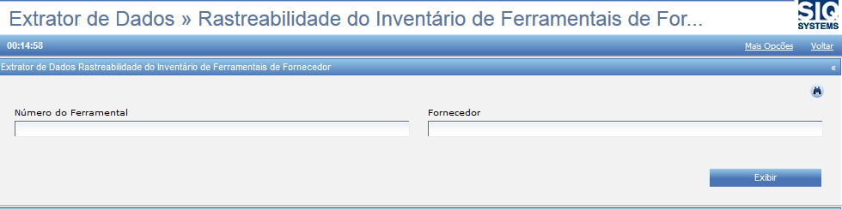
Acessar a transação DE >>
Pesquisar por “Inventário de Rastreabilidade do Ferramental de Fornecedor”
Filtro

Slide 4
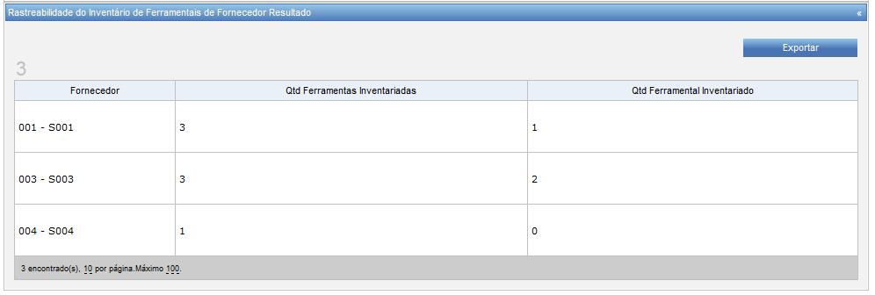
Lista

Slide 5
2. Extrator de Dados Previsão de Investimento em Ferramental
Objetivo:
Considera a demanda futura do fornecedor e item e a vida útil restante.
Se a demanda futura for maior que a vida útil restante, então considera que é necessária a previsão de investimento.

Slide 6
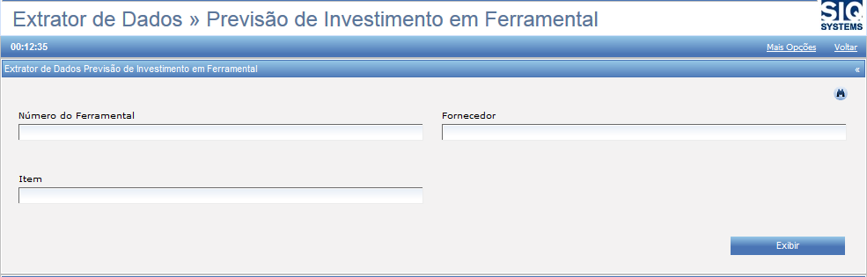
Acessar a transação DE >>
Pesquisar por “Previsão de Orçamental de Ferramental”
Filtro

Slide 7
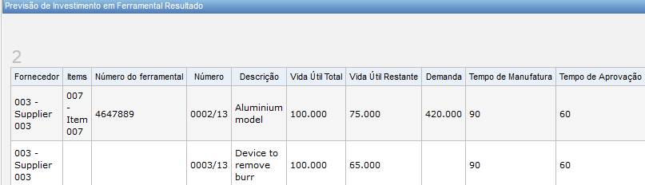
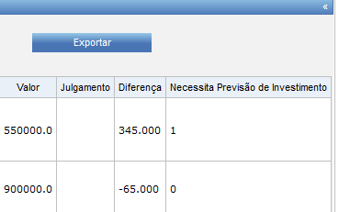
Lista

Slide 8
3. Extrator de Dados Ferramentais em Processo de Reposição
Objetivo:
Avaliar cenário da situação atual dos ferramentais X a demanda de utilização futura,
com o objetivo de identificar quais ferramentais estão mais próximos de encerrar a vida útil,
e necessita planejamento de reposição.
A demanda de utilização futura pode ser baseada em demanda, planejamento ou histórico de recebimento.

Slide 9
Extrator de Dados Ferramentais em Processo de Reposição
Cenário:
Demanda Anual: 420.000 (período de 12 meses)
Demanda média mensal: 35000
Consumo mensal: 71400 (demanda média mensal com % de refugo e fatores aplicados)
Vida útil total: 100000
Vida útil atual: 35000
Vida útil restante: 65000
Tempo de aprovação: 60 dias
Tempo de construção: 90 dias
Dividindo a vida útil restante pelo consumo mensal, podemos concluir que o ferramental vai continuar a ser consumido por 0,91 meses.
(65000 / 71400 => 0,91)
No nosso cenário, a consulta está sendo exibida no dia 11/02/2014, então
11/02/2014 + 0,91 meses => Março / 2014
Isso significa que este ferramental chegará ao final da vida útil em MARÇO de 2014.
E considerando que existem 60 dias para aprovação e 90 dias para construção, então
o mês para start do processo de reposição seria OUTUBRO/ 2013.

Slide 10
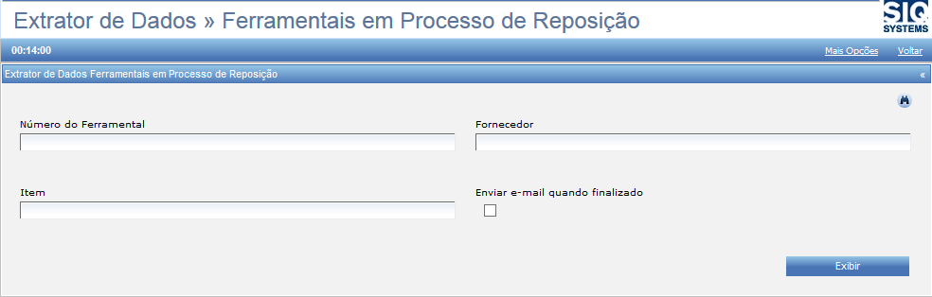
Acessar a transação DE >>
Pesquisar por “Ferramental em Processo de Substituição”
Filtro

Slide 11
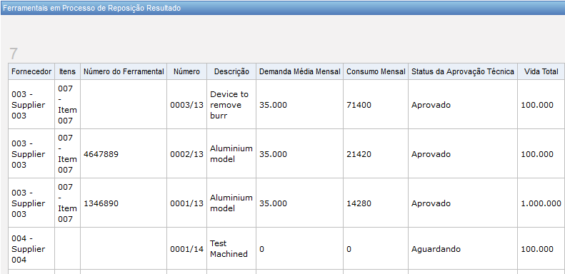
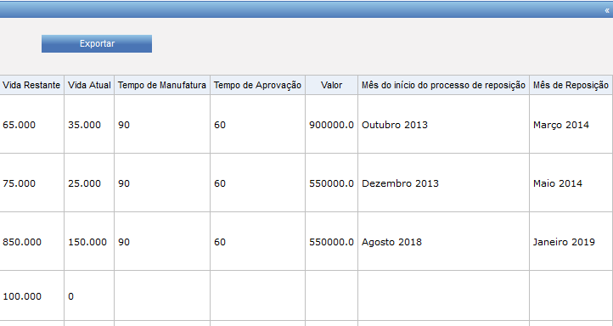
Lista

Slide 12
4. Extrator de Dados Detalhes dos Ferramentais
Objetivo:
Resumir em uma consulta as informações relevantes de todos os ferramentais.

Slide 13

Acessar a transação DE >>
Pesquisar por “Detalhes de Ferramental”
Filtro

Slide 14
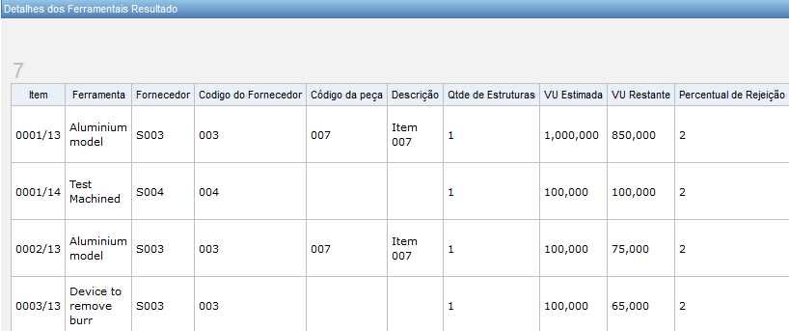
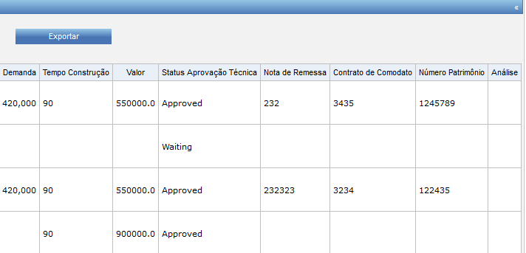
Lista

Slide 15
5. Análise de Dados da Performance dos Ferramentais
Objetivo:
Mostrar em forma gráfica os resumos de quantidades de ferramentais considerando vários agrupamentos.

Slide 16
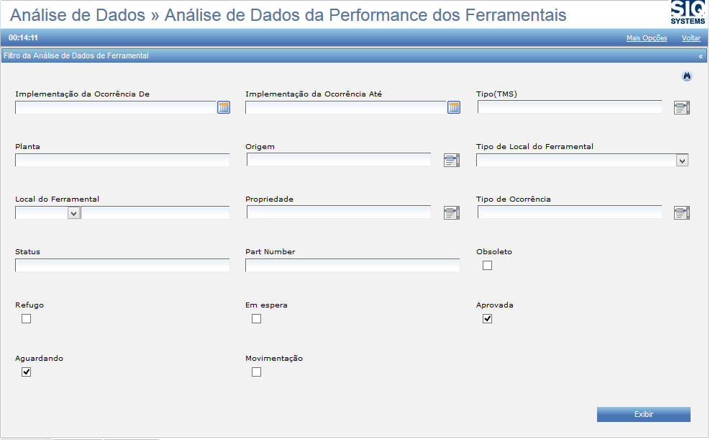
Acessar a transação DE >>
Pesquisar por “Análise de Dados Performance de Ferramental”
Filtro

Slide 17
6. Gráfico Ferramental por Tipo
Objetivo:
Mostrar a quantidade de ferramentais por tipo.

Slide 18
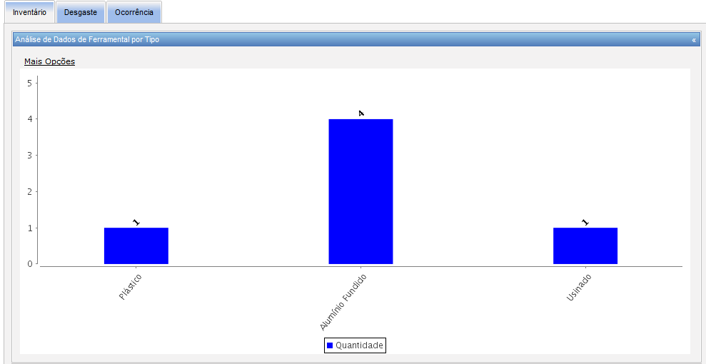
Gráfico Ferramental por Tipo

Slide 19
Gráfico Ferramental por Planta
Objetivo:
Mostrar a quantidade de ferramentais por planta.

Slide 20
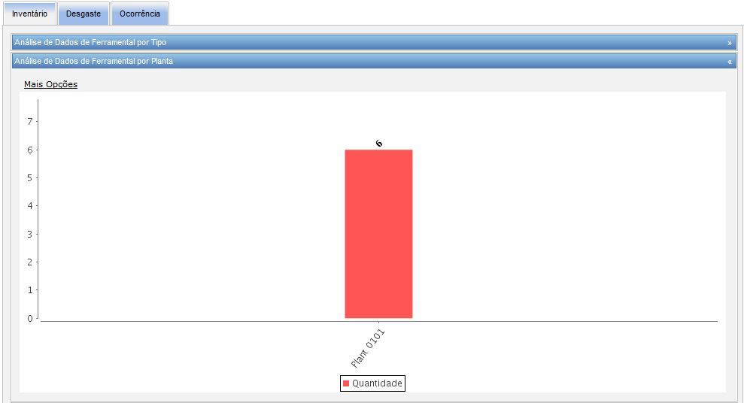
Gráfico Ferramental por Planta

Slide 21
Gráfico Ferramental por Origem
Objetivo:
Mostrar a quantidade de ferramentais por Origem.

Slide 22
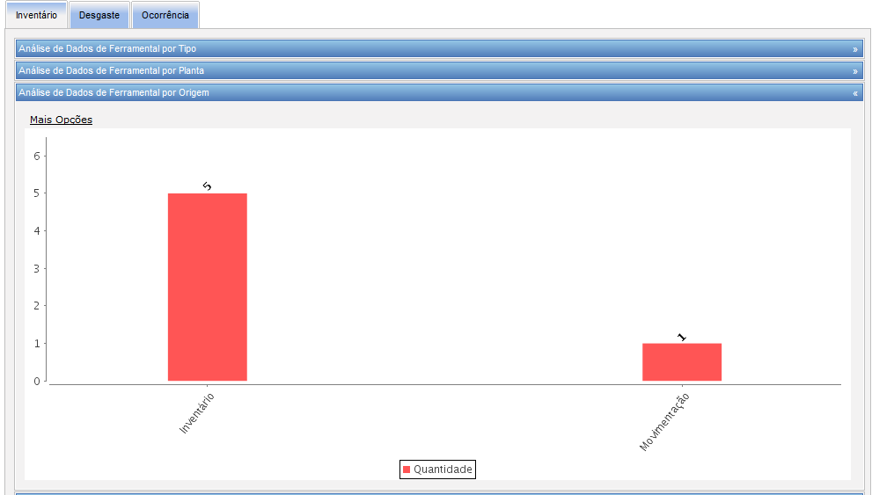
Gráfico Ferramental por Origem

Slide 23
Gráfico Ferramental por Local
Objetivo:
Mostrar a quantidade de ferramentais por Local.

Slide 24
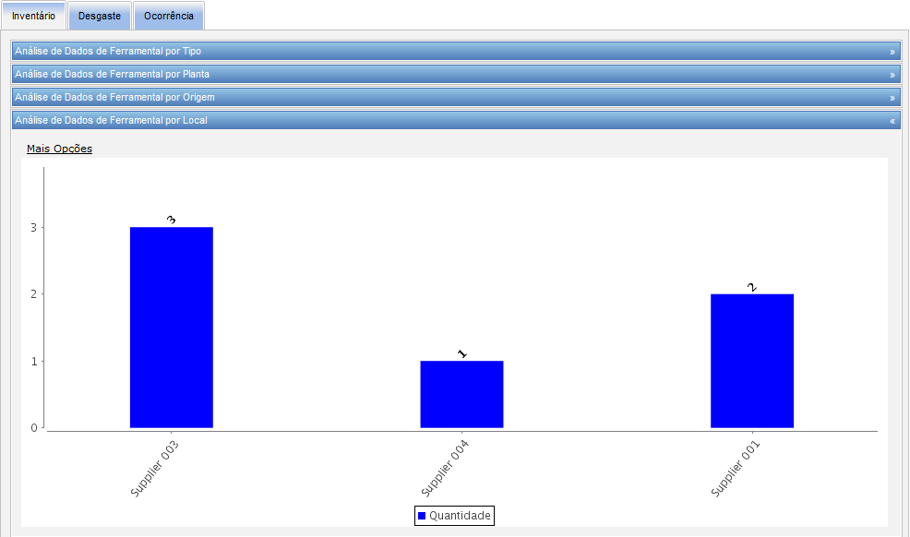
Gráfico Ferramental por Local

Slide 25
Gráfico Ferramental por Propriedade
Objetivo:
Mostrar a quantidade de ferramentais por Propriedade.

Slide 26
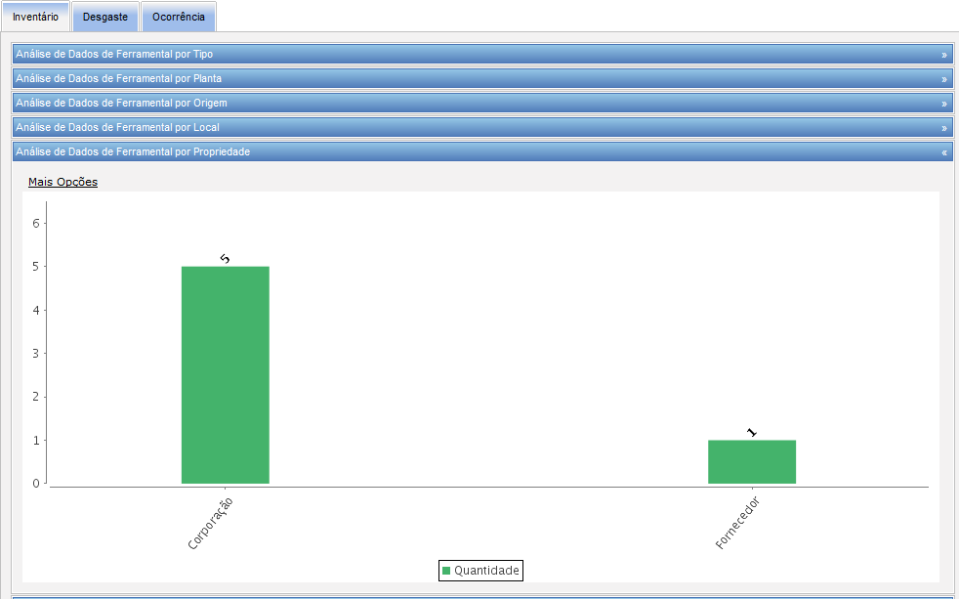
Gráfico Ferramental por Propriedade

Slide 27
Gráfico Ferramental por Status
Objetivo:
Mostrar a quantidade de ferramentais por Status.

Slide 28
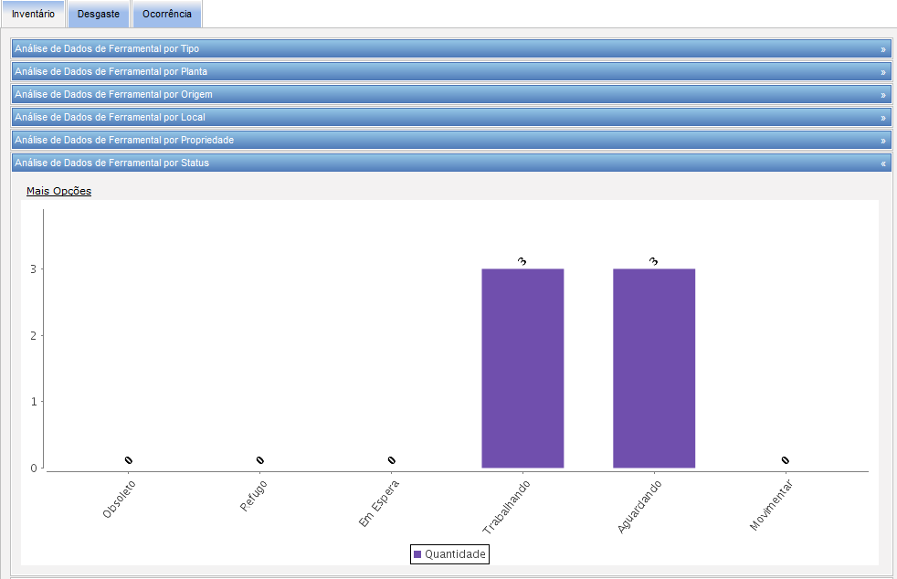
Gráfico Ferramental por Status

Slide 29
Gráfico Ferramental por Status de Aprovação
Objetivo:
Mostrar a quantidade de ferramentais por Status de Aprovação.

Slide 30
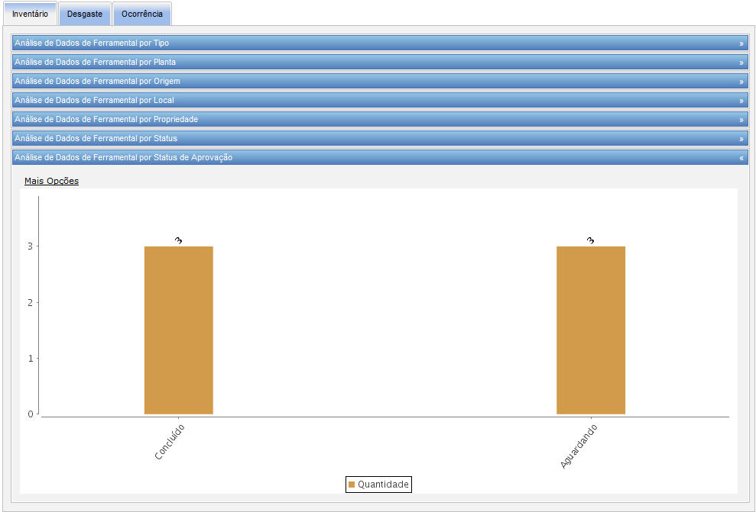
Gráfico Ferramental por Status de Aprovação

Slide 31
Gráfico Ferramental por Classificação de Desgaste
Objetivo:
Mostrar a quantidade de ferramentais cadastrados, classificando cada um em sua respectiva faixa de vida útil.
As faixas de vida útil parametrizadas no exemplo são:
0% – 10% – 20% – 30% – 40% – 50% – 60% – 70% – 80% – 90% – 100%

Slide 32
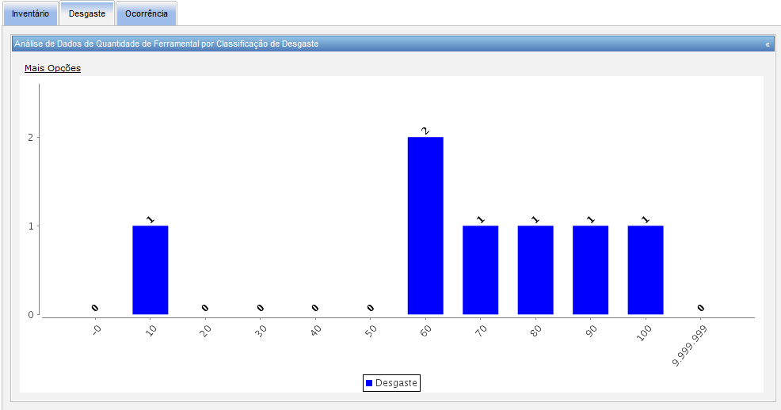
Gráfico Ferramental por Classificação de Desgaste

Slide 33
Gráfico Ocorrências por Status
Objetivo:
Mostra o percentual das ocorrências já realizadas e o percentual das atrasadas.
Atrasadas => Considera todas as pendentes.
Realizadas => Considera todas as requisitadas, agendadas e implementadas.

Slide 34
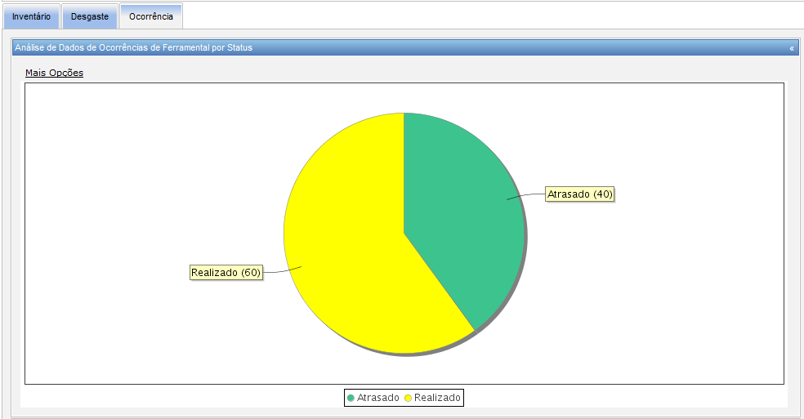
Gráfico Ocorrências por Status

Slide 35
Gráfico Ocorrências por Mês
Objetivo:
Mostra a quantidade de ocorrências implementadas por mês.

Slide 36
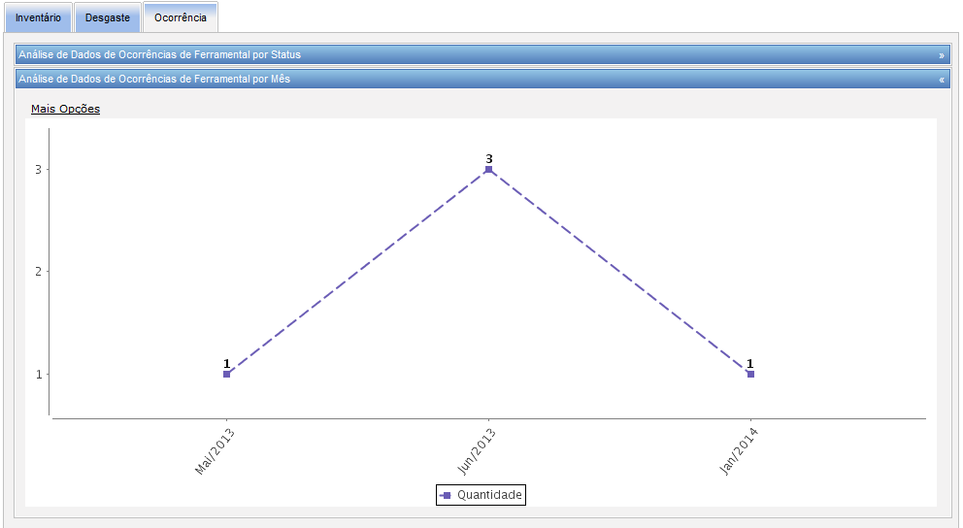
Gráfico Ocorrências por Mês

